Slide 1
CONTENTES
目录
01
基于变量访问序模式的中断数据竞争检测方法
02
Modular Verification of Interrupt-Driven Software
(中断驱动软件的模块化验证)
汇报人：周家恒

Slide 2
基于变量访问序模式
的中断数据竞争检测方法

Slide 3
#01
中断驱动型程序的特征以及缺陷模式
#02
检测方法和系统
#03
实验评估结果
#04
相关工作的介绍与总结

Slide 4
#01
中断驱动型程序的特征以及缺陷模式

Slide 5
中断驱动型程序的特征
中断驱动型程序一般采用主程序加多级中断的并发体系结构，其中：主程序是无限循环结构，周期性地等待 中断触发，并进行相应的处理；中断负责处理外部硬件输入或其他定时任务．在这种体系结构下，主程序的几乎 所有数据流都由中断驱动．
与多线或任务通过软件调度器进行并发调度不同，中断调度是通过处理器硬件机制实现的。不同中断分配 不同的优先级，高优先级中断可以抢占低优先级中断，中断可以抢占主程序，而反过来则不行，这是一种非对称 的抢占关系．另一方面，中断的触发具有多种不确定性，如定时触发、程序请求触发、外部触发等，在时序上存在 周期性、随机性可能，在频率上存在频发和偶发之分．
体系结构
并发调度
由于硬件资源受限，中断驱动型程序往往不采用底层操作系统，因此缺乏规范的并发控制机制，如锁、信号 量等．天然的并发控制机制是硬件中断开关，即，通过设置或清除中断使能寄存器来禁止中断触发．这种方式在一定程度上会影响实时性，在实际工程中仅在必要时使用；除此之外，多采用Ad．hoc的同步方式进行并发控制．
中断驱动型程序中定义较多全局变量，主程序和中断以及不同中断之间通过这些共享变量实现互相通信 和数据交互的是普遍的设计策略．因此，存在大量数据竞争是有意设计导致的，并不是真正的缺陷．
共享数据使用
并发控制

Slide 6

中断数据竞争缺陷模式
模式一：单变量访问序模式
同一变量的3次连续并发访问构成有害的数据竞争．3次访问分别是p访问、c访问和 r 访问，描述为p->r一>c， 其中，p和C对应被抢占并发流中前后两次访问，r对应另一个并发流中的访问．3次内存访问可有8种组合情况， 其中4种组合可能是有害的数据竞争缺陷，另外4种情况尽管可能是数据竞争，但不会构成缺陷。

Slide 7
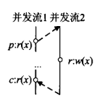
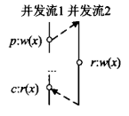
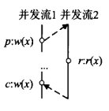
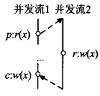
单变量访问序模式的四种可能有害数据竞争缺陷
R->W->R
W->W->R
R->W->W
W->R->W
p访问和c访问预期读到相同的x，而并发流2的抢占导致这种预期被破坏．在实际程序中，程序员往往对同一个并发流中的数据存在一定假设。
c访问预期读到P访问的赋值，当并发流2在之间抢占时，C访问读到r的赋值．这与程序员的预期不符，往往是潜在的竞争。
当P访问和c访问存在对x值的一致预期时，并发流2中的r访问会破坏这种一致性，从而导致数据竞争．典型情况是：p访问为x相关的分支判断条件，而C访问为该分支下的赋值。
这种模式发生在对同一连续数据区进行写入时，如数组、缓冲区等，在并发流2中进行读取可能会出现数据不完整的情况．

Slide 8
#02
检测方法和系统

Slide 9
一种针对缺陷模式1的静态检测方法
关键思想：
将3次访问序模式的路径匹配问题转换为一个可达访问集的迭代求解问题，基于抽象解释框架设计并实现了工具SpaceDRC，其中采用了多种分析策略来适应中断并发特征，从而提高缺陷检测精度。
具体方法：
（1）
扩展了抽象解释的迭代分析，以支持中断并发体系结构．即，分析时考虑中断并发对程序抽象状态的影响。
（2）
使用数值区间抽象域和线性约束求解支持路径敏感的分析，从而减少了自定义变量同步机制导致的 误报：
（3）
采用了适合中断驱动型嵌入式软件的内存模型．

Slide 10
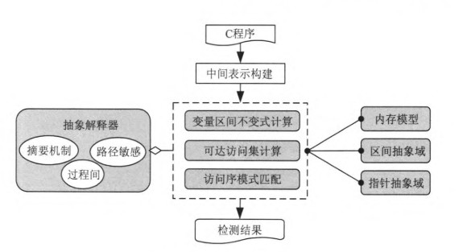
SpaceDRC工具进行数据竞争检测的步骤
（1）
中间表示构建：产生后续分析所需的规范中间表示
（2）
基于抽象解释的程序分析：采用数值区间抽象域、指针抽象域进行并发迭代分析，并计算可达访问集；
（3）
访问序模式匹配：在迭代过程中，根据可达访问集进行访问序模式匹配，获得数据竞争检测结果．

Slide 11
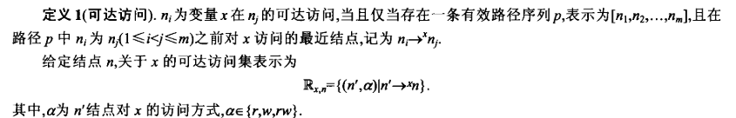
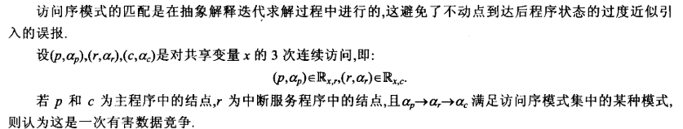
关键步骤
可达访问集计算
可达访问集可以构造出变量的访问链，从而与访问序模式进行匹配，识别可疑数据竞争．
访问序模式匹配
p
r
c

Slide 12
#03
实验评估结果

Slide 13
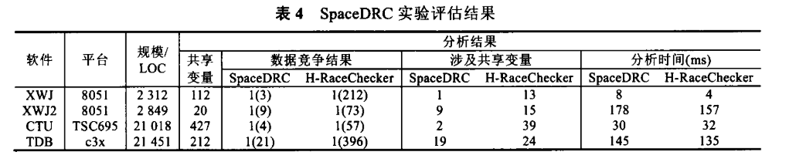
实验结果
1.SpaceDRC非常高效地发现了所有存在的数据竞争缺陷。
2.与H．RaceChecker相比，SpaceDRC的误报率显著降低。
3.SpaceDRC的分析结果大大缩减了可疑共享变量。
4.同时即使该方法效率更高且误报率低，但依旧存在少量误报。

Slide 14
工程应用情况
目前，SpaceDRC已经在载人航天、探月工程等重点型号的关键软件研制以及空间飞行器软件第三方独立 测试中进行了初步应用，有效弥补了当前工程实际中缺乏有效工具的不足．根据应用方的反馈，采用SpaceDRC 工具之后，中断数据竞争专项分析的效率提高了至少5倍，并且降低了问题遗漏的可能．

Slide 15
#04
相关工作的介绍与总结

Slide 16
总结
如何精确地检测中断数据竞争缺陷，是工业界和学术界研究的热点，但目前仍缺少适用的研究成果．一方面，常见的用于多线程数据竞争检测的方法，如锁集算法，几乎都基于特定同步机制，并不适用于中断数据竞争；另一方面，绝大多数中断数据竞争是良性的，因此，面向数据竞争定义的检测方法不可避免会出现大量误报
鉴于此，本文以航天嵌入式软件真实数据竞争案例为基础，系统地研究了中断数据竞争的特征，提炼出7种缺陷模 式来准确刻画有害中断数据竞争；然后，针对其中最常见最易遗漏的单变量访问序模式，提出基于变量访问序模 式的检测方法．该方法采用抽象解释计算检测所需的各种不变式，在迭代过程中将变量访问链与给定缺陷模式 进行匹配实现数据竞争检测．本文的抽象解释采用了较简单的数值区间抽象域和适用于嵌入式软件的内存模 型，考虑了过程间摘要和中断并发，因此在保证一定精度的情况下仍然非常高效．
本文实现了中断数据竞争检测 工具SpaceDRC，并在4个真实航天嵌入式软件上进行了实验评估．结果表明，SpaceDRC能够非常高效地检测出 真正的数据竞争缺陷．同时，SpaceDRC能够将中断数据竞争人工分析时对共享变量的关注集缩小到很小的范 围．本文对SpaceDRC的误报情况进行了深入探讨，为进一步改进研究提供了基础．在多个航天型号软件研制中 应用的结果表明，SpaceDRC显著提高了中断数据竞争专项审查的效率．
%

Slide 17
Modular Verification of Interrupt-Driven Software
（中断驱动软件的模块化验证）

Slide 18
#01
现有技术的缺陷
#02
中断建模和抽象解释的技术背景
#03
检查中断之间数据流可行性的新方法
#04
可行性检查与抽象解释集成的方法
#05
实验评估
#06
总结

Slide 19
#01
现有技术的缺陷

Slide 20
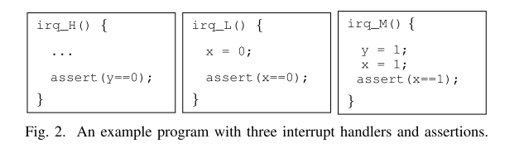
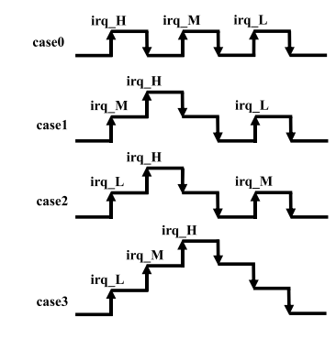
测试和有界模型检查工具
如图2中的示例程序，它有三个中断irq_H、irq_L和irq_M。
后缀H用来表示高优先级，L表示低优先级，M表示中等优先级。
具有较高优先级的中断可以抢占具有较低优先级的中断，但反之不然。
在处理程序内部，有两个变量x和y，它们最初被设置为0。
虽然有界模型检查可以快速发现错误，例如图2中的断言违反，但执行的深度通常是有界的。这意味着在实践中，诸如iCBMC[18]之类的工具不能证明错误的存在。

Slide 21
线程模块抽象解释工具
该方法将分析线程的工具用于分析中断，其忽略了中断中的优先级。此时，我们可以将中断行为视为多线程行为的一个子集。
所以当我们用此方法获得的结果为没有错误时，则说明此中断驱动程序确实没有错误；但当我们获得错误时，却无法确定该错误是否为中断行为的错误。
此工具擅长获取证明，但可能产生许多误报。

Slide 22
#02
中断建模和抽象解释的技术背景

Slide 23
中断建模
定理一：中断行为是多线程行为的子集。
线程的抽象解释方法
1.隔离分析每个线程
2.将每个线程的共享内存写操作结果传到其他线程相应读操作

Slide 24
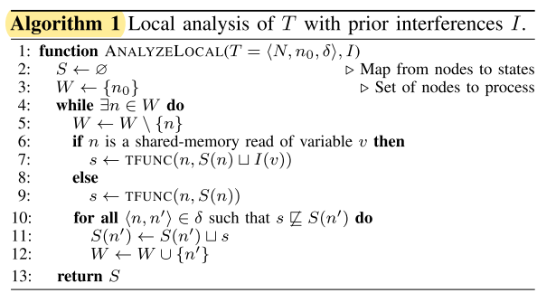
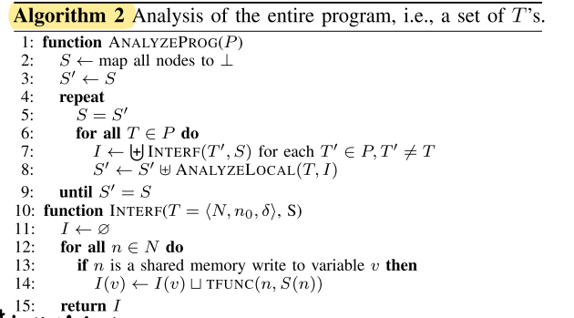
线程的抽象解释方法示例
该方法不精确，一方面，即使程序中没有路径上l和s是可行的，其依旧会分析出来；
另一方面，对于中断来说，受优先级的影响，导致某些store-to-load对不可行，其依旧会分析这种情况，导致产生误报。

Slide 25
#03
检查中断之间数据流可行性的新方法

Slide 26
推理规则
（1）
Dom（a，b） 语句a支配b
（2）
PostDom（a，b） 语句a后支配b
（3）
PRI（s，p） s处理程序的优先级为p
（4）
LOAD（l，v） l是对全局变量v的读
（5）
Store（s，v） s是对全局变量v的写
新的关系规则
（1）
NOPREEMPT（s1，s2） s1不能抢占s2
（2）
COVEREOLOAD（l） 某个s在所有程序路径上出现在l之前
（3）
INIERCEPTEDSTORE（s） s写入的值总是在终止前被覆盖

Slide 27
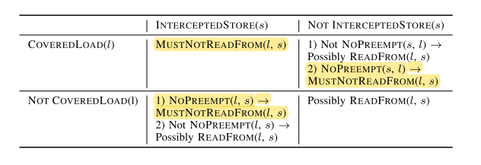
由上述关系得到MUSTNOTREADFROM（l，s）
至此，对于所有的情况，我们可以使用上述推理规则，得到所有不可行的store-to-load对

Slide 28
#04
可行性检查与抽象解释集成方法

Slide 29
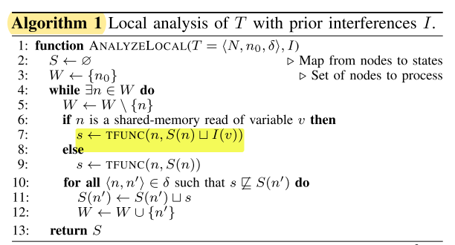
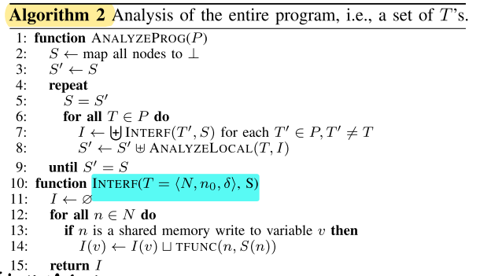
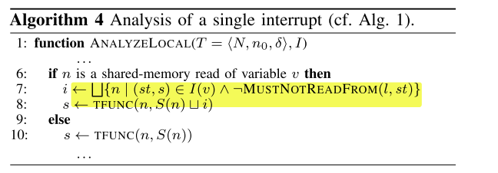
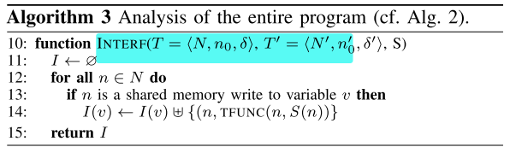
将可行性检查与抽象解释方法集成
由于我们已经得到了所以的MUSTNOTREADFROM关系，在分析每个中断处理程序T时，我们过滤掉其他中断处理程序中被认为不可行的干扰存储，从而阻止它们对T的可见性。
这可以在算法2中通过修改函数INTERF和算法1中定义的函数ANALYZELOCAL来实现

Slide 30
#05
实验评估

Slide 31
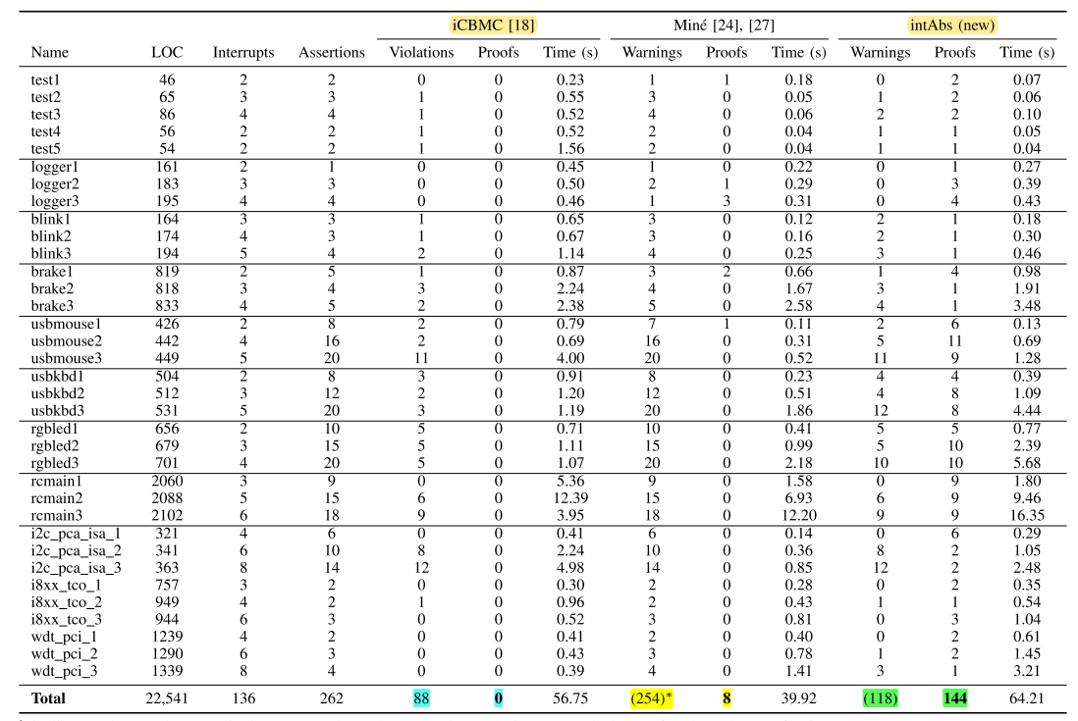
实验结果
iCBMC发现了88个违规，而获得的证据为0。Min´e的方法是为了证明线程中的属性，它获得了8个证明，同时报告了254个警告，其中许多被证明是虚假的警告。相比之下，我们的新方法IntAbs获得了144个证明，同时报告了118个警告。这明显比以前的技术更准确。

Slide 32
#06
总结

Slide 33
总结
我们提出了一个用于中断驱动软件静态验证的抽象解释框架。它首先单独分析每个处理程序函数，然后将结果传播给其他处理程序函数。为了过滤掉不可行的数据流，我们还开发了一种基于约束的具有优先级的中断调度语义分析。它依赖于构建和解决一个数据日志约束系统，以决定一组数据流对是否可以共存。
我们已经在一个软件工具中实现了我们的方法，并在大量的中断驱动程序上对其进行了评估。实验结果表明，与现有的方法相比，新方法不仅有效，而且显著提高了结果的准确性。更具体地说，它优于iCBMC(有界模型检查器)和最先进的抽象解释技术。
%

